Slide 1
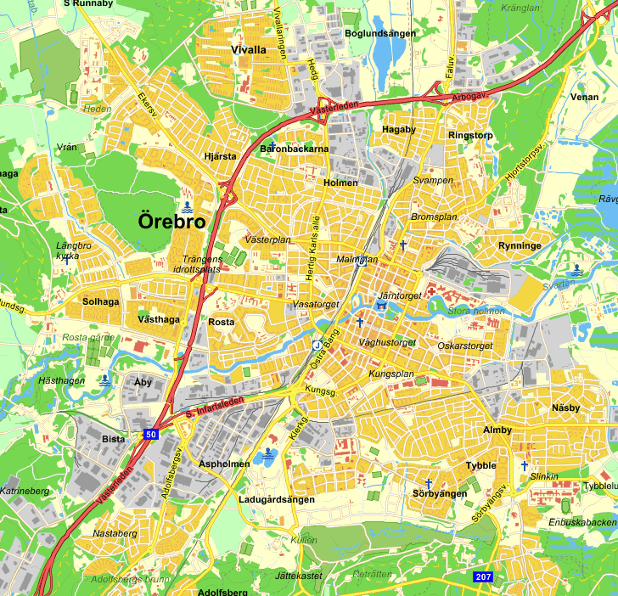
3
1
2
Rosta Gärde | Följ skyltar Karlsunds arena/ Västhaga
Lugnets IP | Hagalundsvägen 11
Pettersbergs IP | Ringstorpsvägen 18

